Slide 1
Chanukka
Das jüdische Lichterfest

Slide 2
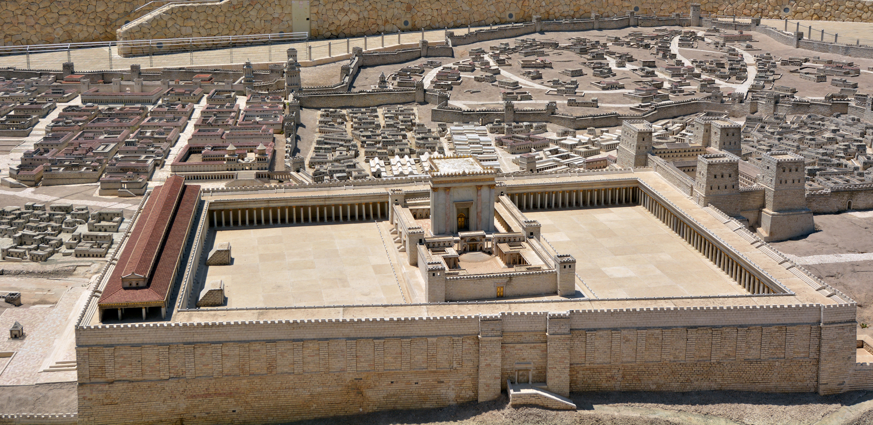
© clipdealer
Dies ist ein Modell des zweiten Tempels.

Slide 3
Chanukka
Gedenken an die Wiedereinweihung des zweiten Tempels in Jerusalem (164 v. Chr.)

Slide 4
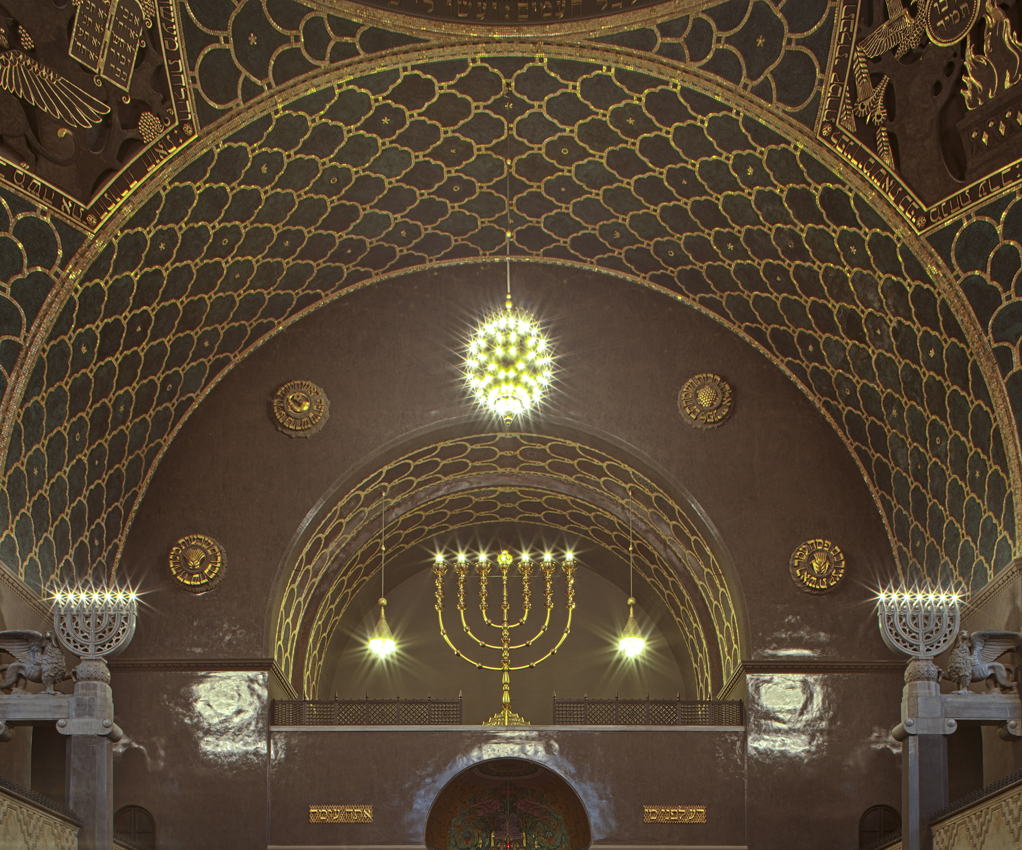
© JMAS/Franz Kimmel

Slide 5
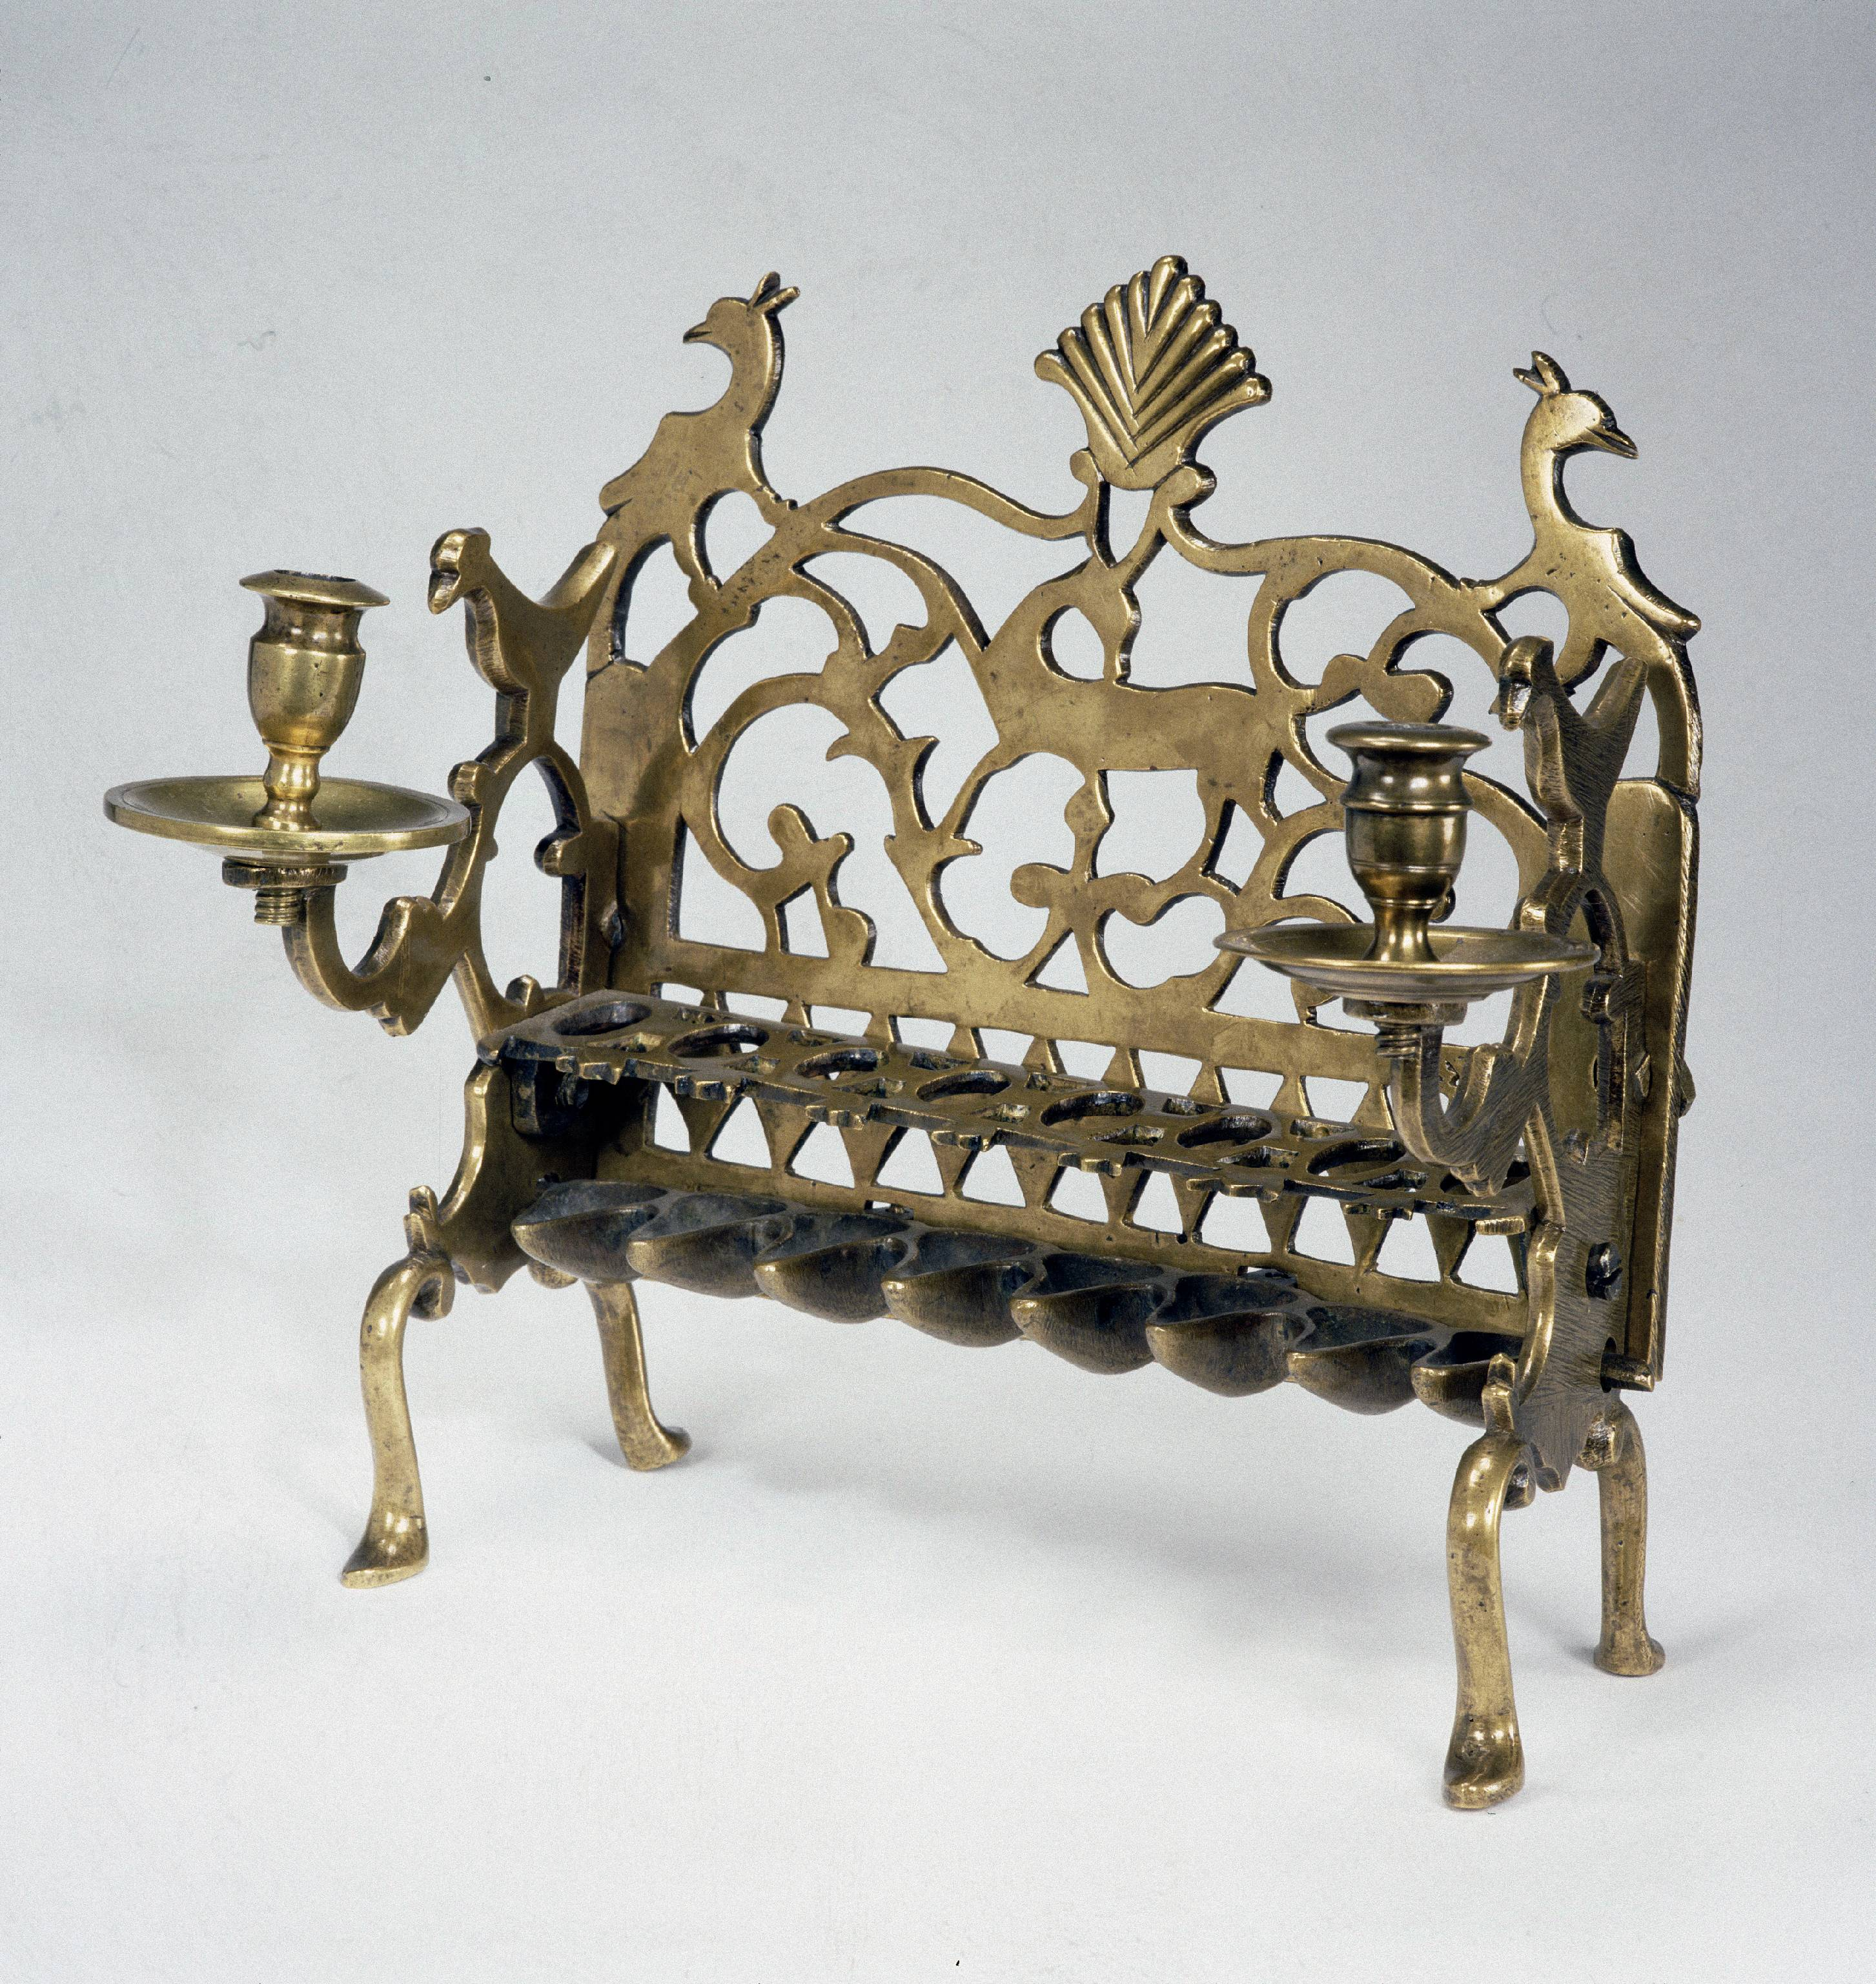
© JMAS/Bayerisches Nationalmuseum

Slide 6
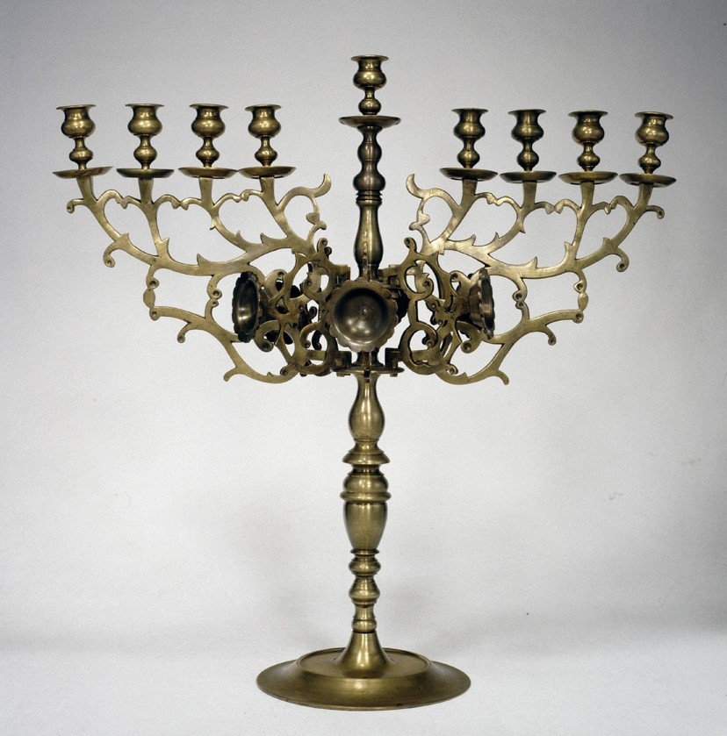


Slide 7
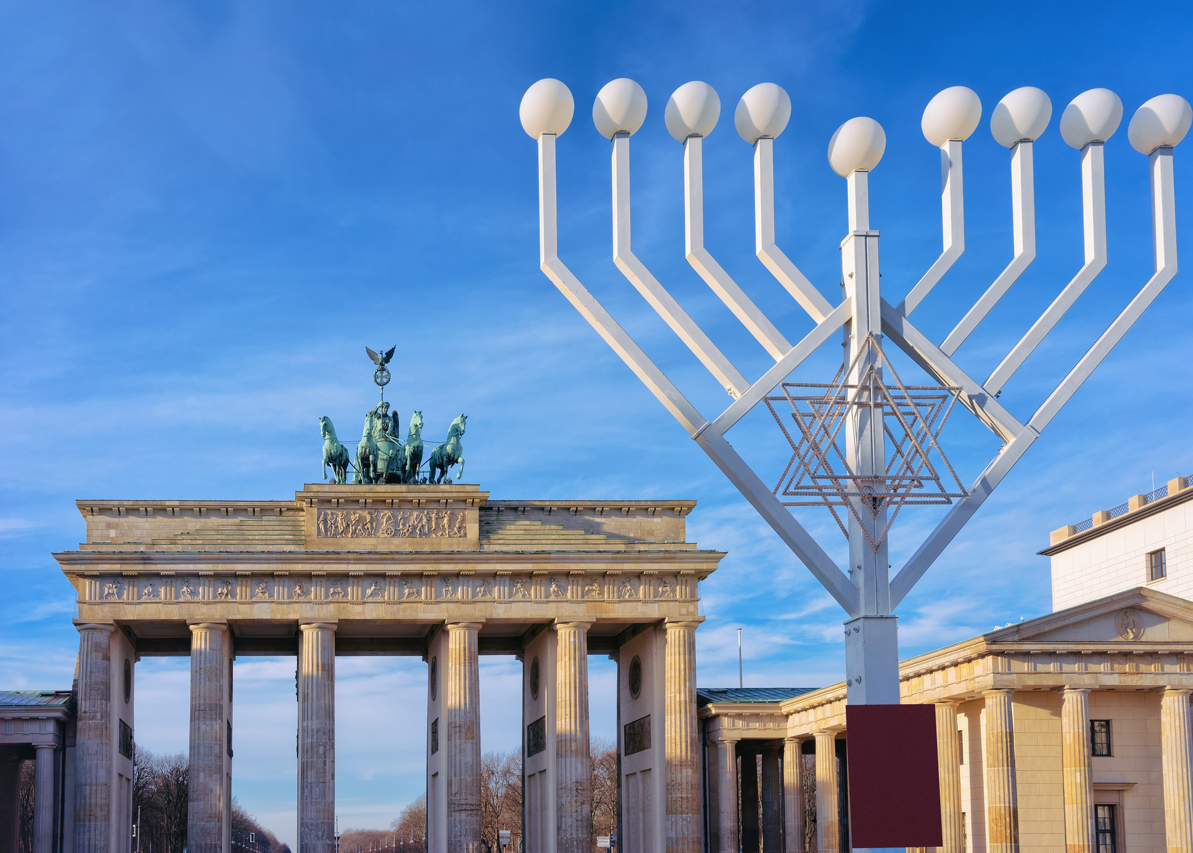

Hier ist ein Chanukka-Leuchter vor dem Brandenburger Tor in Berlin abgebildet.

Slide 8
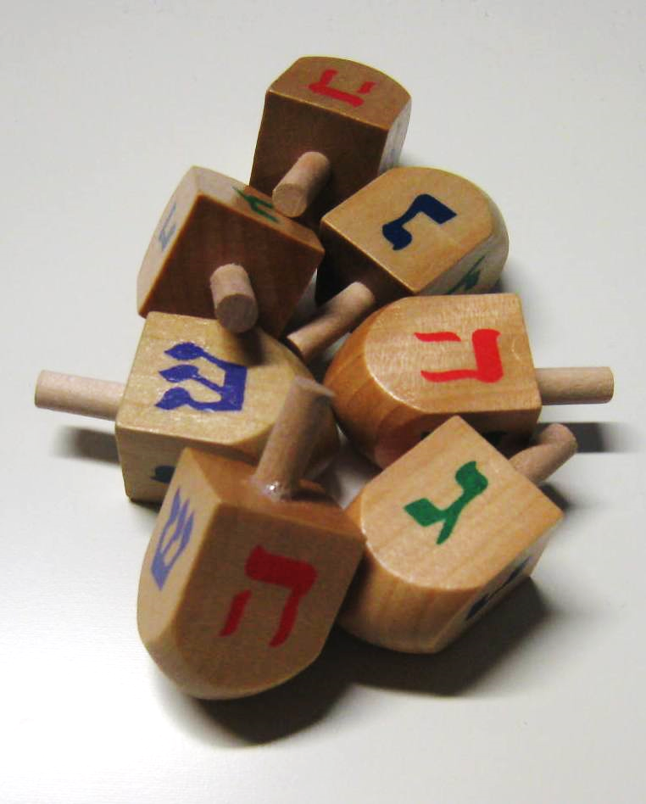
נ Nun
ג Gimmel
ה He
ש Schin
hebräisch:
Nes gadol haja scham.
deutsch:
Ein großes Wunder geschah dort.
© JMAS

Slide 9
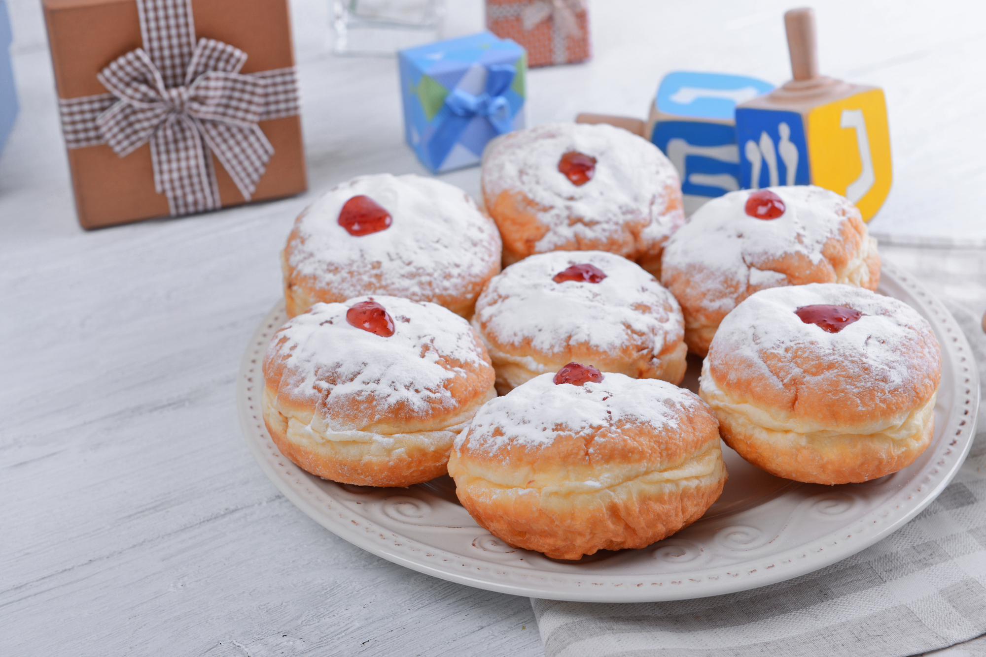
So sehen Sufganiyot aus.

Slide 10
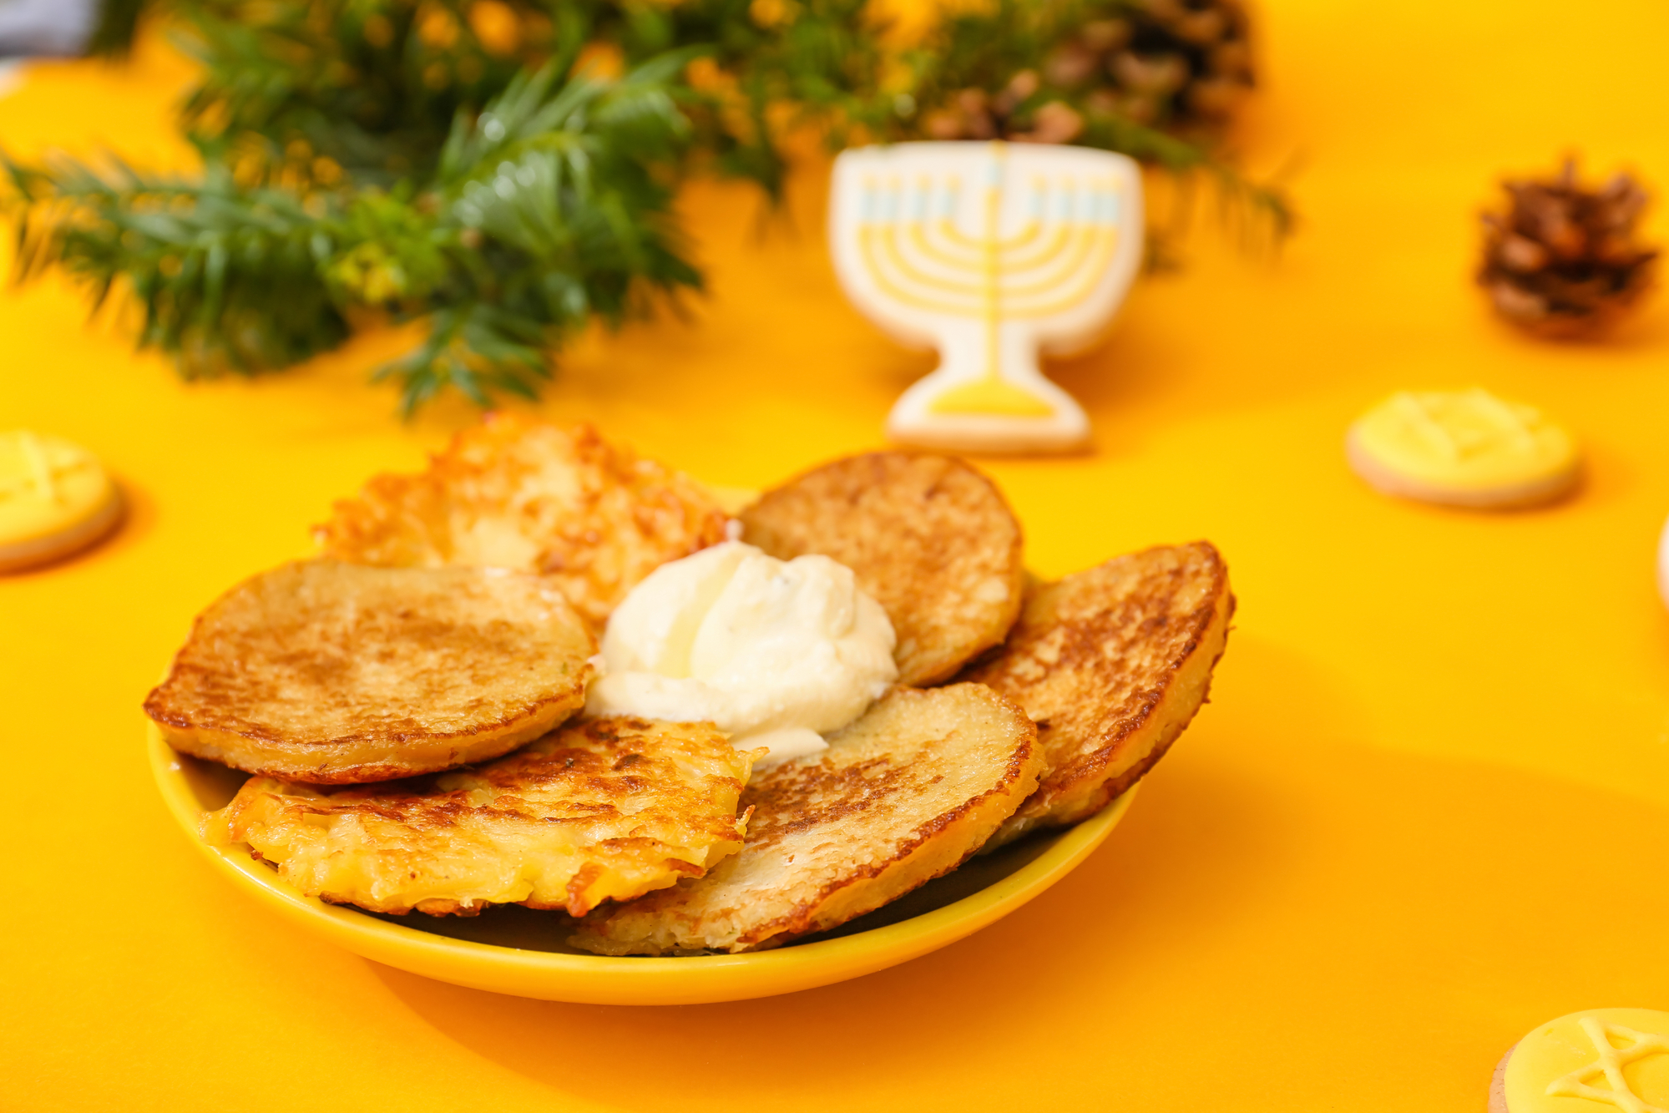
So sehen Latkes aus.

Slide 11
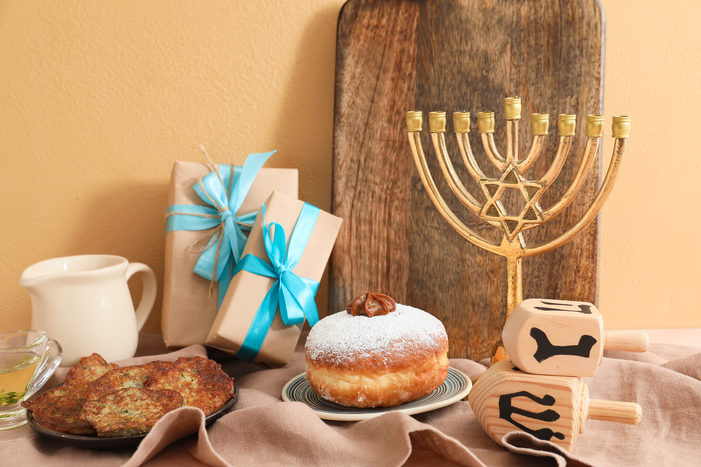
Chanukka
Das jüdische
Lichterfest

